Slide 1
Информация как объект гражданских прав в действующем российском законодательстве

Slide 2
Информация как объект гражданских прав в действующем российском законодательстве* *отдельные подходы и несистемные тенденции в формате «успеть за 10 минут»

Slide 3
Является ли информация объектом гражданских прав?

Slide 4
Статья 128. Объекты гражданских прав
Текущая редакция
К объектам гражданских прав относятся вещи, включая наличные деньги и документарные ценные бумаги, иное имущество, в том числе безналичные денежные средства, бездокументарные ценные бумаги, имущественные права; результаты работ и оказание услуг; охраняемые результаты интеллектуальной деятельности и приравненные к ним средства индивидуализации (интеллектуальная собственность); нематериальные блага.
До 01.12.2007
К объектам гражданских прав относятся вещи, включая деньги и ценные бумаги, иное имущество, в том числе имущественные права; работы и услуги; информация; результаты интеллектуальной деятельности, в том числе исключительные права на них (интеллектуальная собственность); нематериальные блага.
Гражданский кодекс РФ
Является ли информация объектом гражданских прав?

Slide 5
НЕТ
Является ли информация объектом гражданских прав?

Slide 6
НЕТ*
*Но это не точно
Является ли информация объектом гражданских прав?

Slide 7
Является ли информация объектом гражданских прав?

Slide 8
А с практической т.з.?

Slide 9
Информация - сведения (сообщения, данные) независимо от формы их представления.
Информация может являться объектом публичных, гражданских и иных правовых отношений. Информация может свободно использоваться любым лицом и передаваться одним лицом другому лицу, если федеральными законами не установлены ограничения доступа к информации либо иные требования к порядку ее предоставления или распространения.
Обладатель информации, если иное не предусмотрено федеральными законами, вправе разрешать или ограничивать доступ к информации, использовать ее по своему усмотрению, передавать другим лицам, защищать свои права в случае незаконного получения или использования информации и осуществлять иные действия
Граждане (физические лица) и организации (юридические лица) (далее - организации) вправе осуществлять поиск и получение любой информации в любых формах и из любых источников при условии соблюдения требований, установленных настоящим Федеральным законом и другими федеральными законами.
Федеральный закон №149-ФЗ «Об информации, информационных технологиях и о защите информации»
Умеренно практическая т.з.

Slide 10
Обладатель информации - лицо, самостоятельно создавшее информацию либо получившее на основании закона или договора право разрешать или ограничивать доступ к информации, определяемой по каким-либо признакам (149-ФЗ)
Данное законоположение по своему конституционно-правовому смыслу в системе действующего правового регулирования не может рассматриваться как наделяющее правообладателя интернет-сервиса, с помощью которого осуществляются передача электронных сообщений и хранение информации, статусом обладателя информации в отношении сведений, содержащихся в сообщениях, получаемых или отправляемых пользователями по электронной почте, или в отношении информации, которую пользователи хранят с помощью данного интернет-сервиса (Конституционный суд)
Умеренно практическая т.з.

Slide 11
Бросить все и уехать на Бали

Slide 12
А можно поконкретнее?

Slide 13
Информация в зависимости от порядка ее предоставления или распространения подразделяется на:
1) информацию, свободно распространяемую;
2) информацию, предоставляемую по соглашению лиц, участвующих в соответствующих отношениях;
3) информацию, которая в соответствии с федеральными законами подлежит предоставлению или распространению;
4) информацию, распространение которой в Российской Федерации ограничивается или запрещается.
Поконкретнее

Slide 14
Текущая редакция
Персональные данные - любая информация, относящаяся к прямо или косвенно определенному или определяемому физическому лицу (субъекту персональных данных).
До 30.06.2011
Персональные данные - любая информация, относящаяся к определенному или определяемому на основании такой информации физическому лицу (субъекту персональных данных), в том числе его фамилия, имя, отчество, год, месяц, дата и место рождения, адрес, семейное, социальное, имущественное положение, образование, профессия, доходы, другая информация
п. 1 ст. 3 Федерального закона №152-ФЗ «О персональных данных»
Поконкретнее нельзя

Slide 15
Текущая редакция, Гражданский кодекс
Базой данных является представленная в объективной форме совокупность самостоятельных материалов (статей, расчетов, нормативных актов, судебных решений и иных подобных материалов), систематизированных таким образом, чтобы эти материалы могли быть найдены и обработаны с помощью электронной вычислительной машины (ЭВМ).
Закон РФ от 9 июля 1993 г. N 5351-I "Об авторском праве и смежных правах»
База данных - объективная форма представления и организации совокупности данных (статей, расчетов и так далее), систематизированных таким образом, чтобы эти данные могли быть найдены и обработаны с помощью электронной вычислительной машины (ЭВМ);
Поконкретнее

Slide 16
Поконкретнее

Slide 17
Нужно ли отдельное регулирование?

Slide 18
Сейчас примерно так

Slide 19
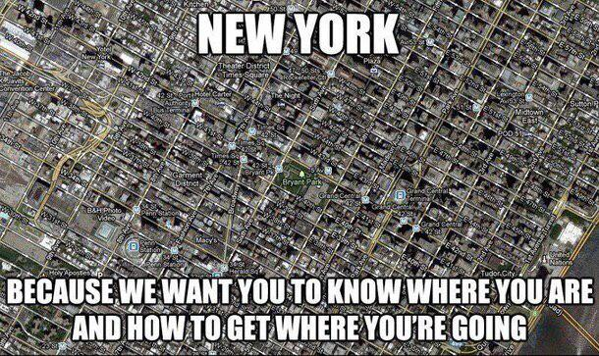
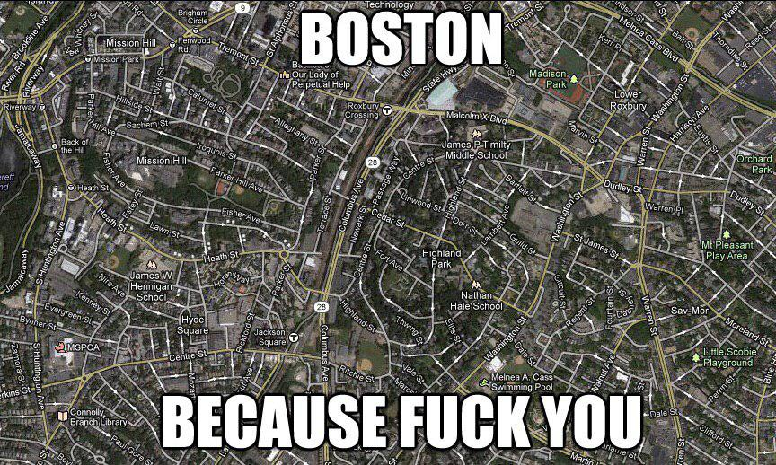
IT DEPENDS
Нужно ли отдельное регулирование?

Slide 20
Cпасибо!
Евгения Плешкова
Советник по правовым вопросам
e.pleshkova@digitalhorizon.ru

